Slide 1

PROJETO COMPLETO DE REDES ÓPTICAS
Fábio de Oliveira Lima
Marcelo de Oliveira Lima
Marcelo Eduardo Vieira Segatto
Renato Tannure Rotta de Almeida
Universidade Federal do Espírito Santo - UFES
Programa de Pós-Graduação em Engenharia Elétrica - PPGEE
Notes:
<número>

Slide 2
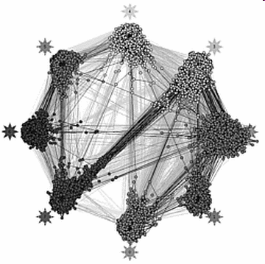
Sumário
Redes Ópticas: Contextualização.
MTB – Limite Inferior para o Congestionamento
Modelo TWA
Experimentos Computacionais
Conclusão
Notes:
<número>

Slide 3
Redes Ópticas
Demandas de Tráfego fixas, para fins de planejamento, podendo basear-se em levantamentos históricos ou estimativas.
Supomos a utilização da tecnologia WDM (Wavelength Division Multiplexing) e equipamentos ópticos capazes de realizar o roteamento por comprimento de onda.
As demandas de tráfego podem compor caminhos sobre a topologia da rede, podendo ser subdivididas e transportadas paralelamente por mais de um caminho.
Notes:
<número>

Slide 4
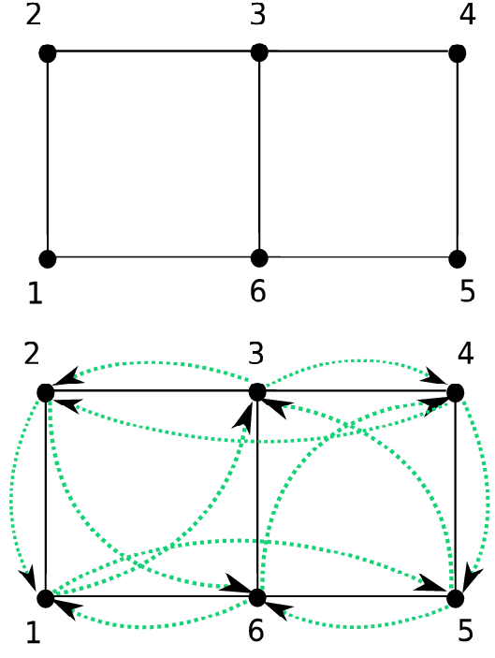
Definições
Ligações Físicas
  Topologia Física
Rotas Físicas
  Continuidade
  Ligações Lógicas
  Topologia Lógica
Semitransparente
Congestionamento
Rotas físicas e ligações lógicas são interpretações diferentes da mesma estrutura, de acordo com a camada a rede.
origem
destino

Slide 5
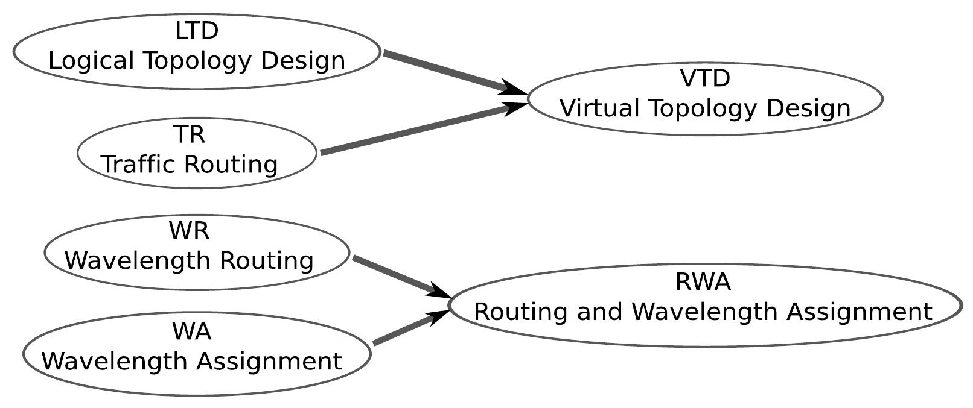
Subproblemas do Projeto de uma WRON
O projeto de uma WRON é dividido em dois ou quatro sub-problemas:
Notes:
<número>

Slide 6
Projeto Completo de uma WRON
O projeto completo, incluindo os quatro subproblemas, é modelado na literatura com modelos MILP.
A primeira etapa é escolher a topologia lógica. Ela deve ser escolhida de forma a facilitar o projeto dos demais subproblemas.
O Congestionamento da rede é uma importante métrica de qualidade desta fase do projeto.
Notes:
<número>

Slide 7
Lower Bounds para o Congestionamento
Em modelagens abrangentes é necessário controlar várias métricas ao mesmo tempo.
Isso é facilitado quando se conhece para alguma delas eficientes limites inferiores (LB - lower bounds).
Uma métrica muito explorada é o congestionamento. Mas as técnicas conhecidas para obter LBs de boa qualidade para ele envolvem elevado custo computacional.
Por isso, foi desenvolvido um novo LB para o congestionamento, de alta qualidade e custo computacional ínfimo.
Notes:
<número>

Slide 8
TRÁFEGO ESTIMADO
Qual é o mínimo de tráfego que pode ser designado a cada ligação lógica da rede?
É razoável que a ligação mais carregada evite transportar tráfego que foi ou será retransmitido.
Não é possível que um nó envie menos tráfego do que a soma das demandas originadas nele. E não é possível que um nó receba menos tráfego do que o destinado a ele.
Temos assim estimativas para o tráfego mínimo, chegando ou saindo de um nó.
O MTB é definido como o máximo entre essas estimativas.

Slide 9
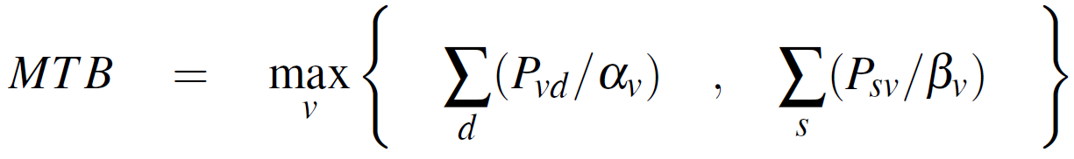


Lower Bound para o Congestionamento

Slide 10
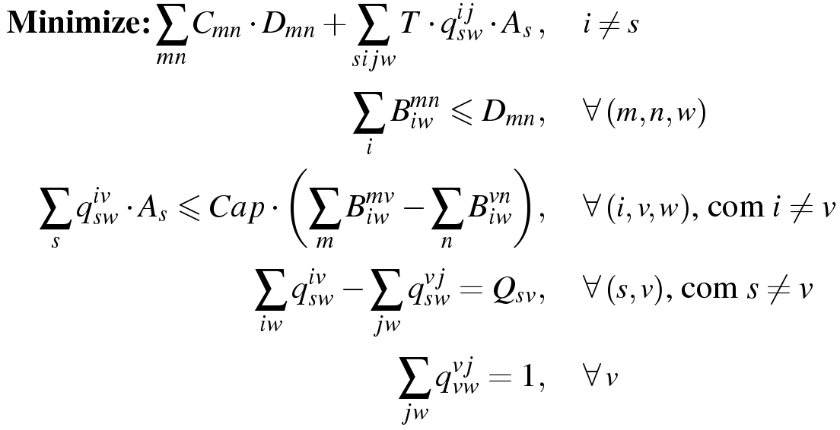
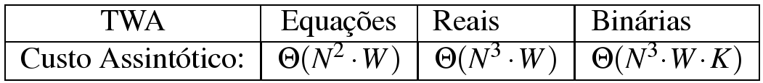
O Modelo TWA
Notes:
<número>

Slide 11
Experimentos Computacionais
Em (KRISHNASWAMY; SIVARAJAN, 2001):
  Modelo MILP para projeto completo (KS)
  Rede Física é dada, bidirecional e sem multiplicidade
  Resultados produzidos pela combinação de quatro heurísticas.

Slide 12









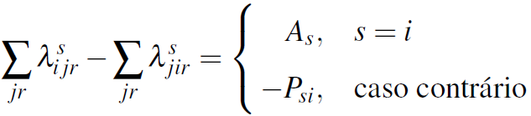

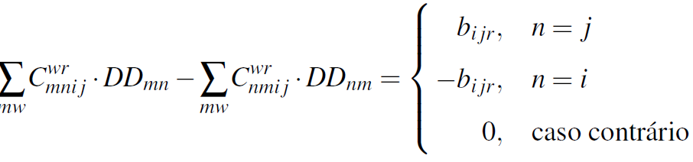
Modelo KS
Notes:
<número>

Slide 13
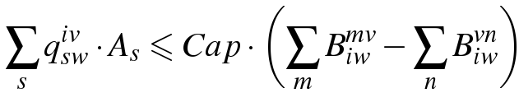
Modelo KS
Sem limitação de capacidade
Continuidade de comprimentos de onda e distribuição do tráfego
Notes:
<número>

Slide 14

Comparação com o modelo KS
Restrições adicionais ao TWA:
  Função Objetivo: Congestionamento ( )
  MTB como lower bound
  G = Grau lógico da rede
  Limitação de multiplicidade de ligações lógicas
Como limitação de capacidade, foram utilizados os resultados produzidos para o modelo KS.
Notes:
<número>

Slide 15
Estratégia Adotada
A parir de G = 1, procura-se pelo W mínimo a partir de 1, testando seus valores no modelo com o SCIP, até que retorne que a instância é insolúvel, ou é interrompido quando encontra uma solução viável.
Se o W atual é inviável, ele é incrementado, e uma nova tentativa é feita.
Se o W atual é viável, a solução é registrada, G é incrementado e passa-se a procurar o W mínimo para G+1 a partir do valor atual.
O computador onde foram executados os experimentos desta seção possui a seguinte configuração: desktop PC; executando o sistema operacional GNU/Linux Kubuntu, versão 9:04 32bits; equipada com processador Intel Pentium 4 3:00GHz de 2 núcleos, com 2048KB de cache e 1:5GB de RAM.
Notes:
<número>

Slide 16
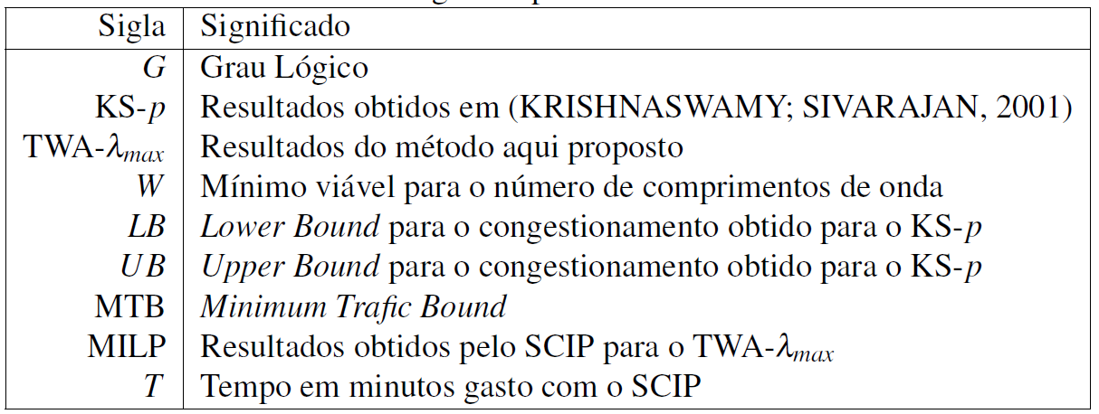
Legendas dos resultados

Slide 17
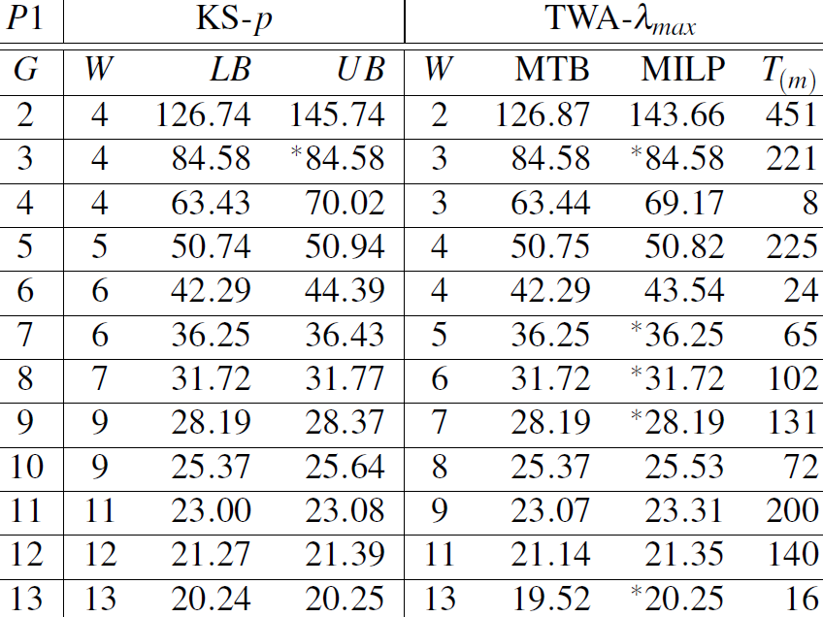

Slide 18
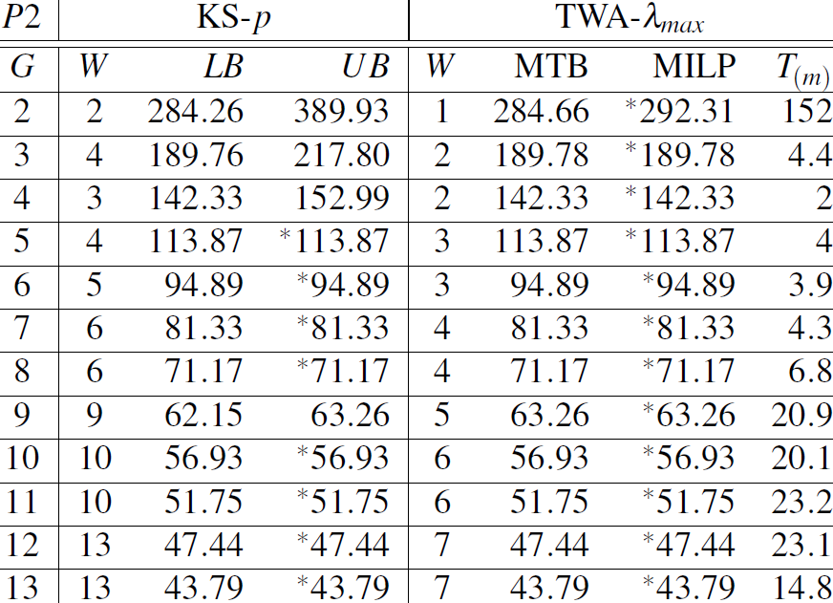

Slide 19
Análise dos Resultados
Em todas as instâncias de ambas as redes foram obtidos melhores resultados.
Soluções ótimas para 70% das instâncias , contra 37% dos resultados para o modelo KS.
O W obtido sempre é o mínimo para o UB adotado.
Em 62% das instâncias, o MTB equivale ao ótimo. E mesmo quando o ele não corresponde ao ótimo, no pior caso, o MTB ficou menos de 5% abaixo do UB.
A qualidade alcançada pelo MTB em todas as instâncias, praticamente igual ao lower bound obtido em (KRISHNASWAMY; SIVARAJAN, 2001), mas calculado em menos de 0.01 segundos. Esse é um resultado expressivo, frente aos 125 minutos, em média, gastos com o método iterativo.
Notes:
<número>

Slide 20
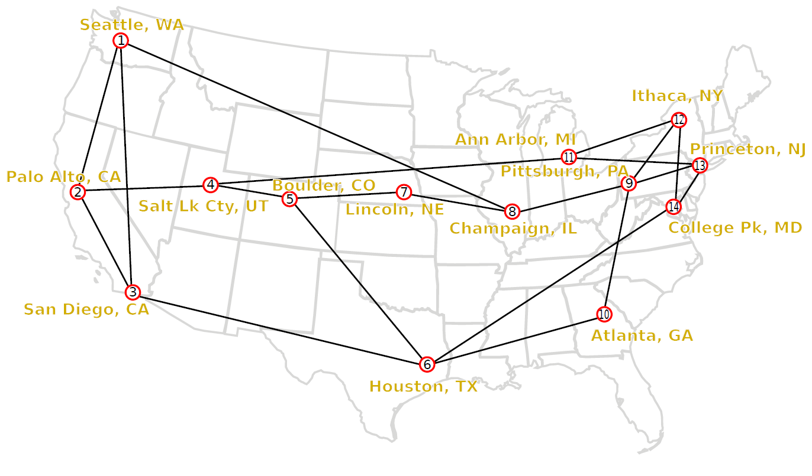
Rede Física da NSFNET

Slide 21
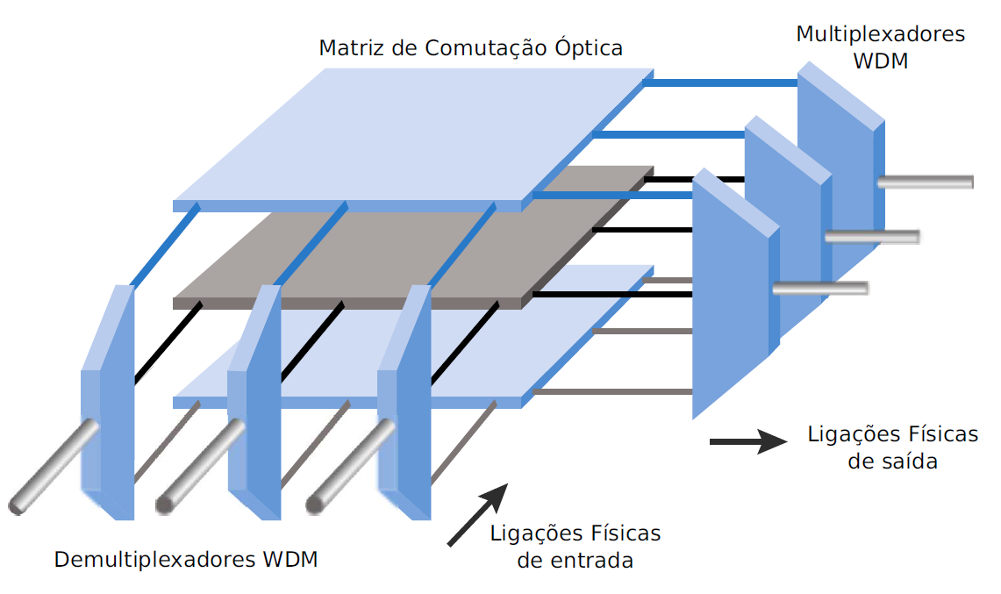
Modelo da arquitetura de um OXC
Notes:
<número>

Slide 22
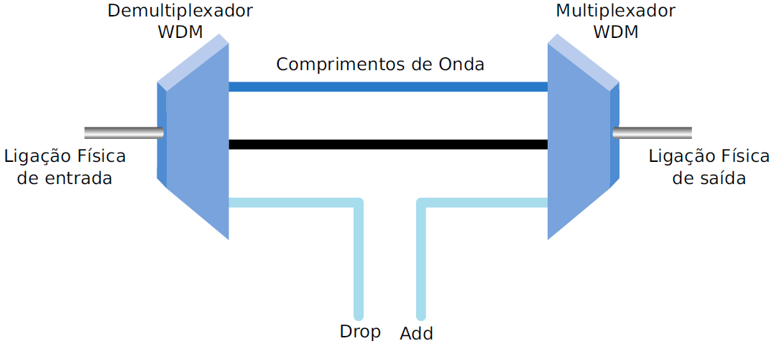
Modelo da arquitetura de um OADM
Notes:
<número>

